Slide 1
MULTIVERSIDAD LATINOAMERICANA
CAMPUS TORREÓN
BIOLOGÍA II
BLOQUE V. RECONOCE LOS PROCESOS BIOLÓGICOS QUE SE LLEVAN A CABO EN LOS SERES HUMANOS Y EN ORGANISMOS SEMEJANTES.
SABER DECLARATIVO: SISTEMA URINARIO.
IBQ. MAYRA LIZETH DE LEÓN SALAS

Slide 2
SISTEMA URINARIO
Es el conjunto de órganos que producen y excretan orina, el principal líquido de desecho del organismo. Esta pasa por los uréteres hasta la vejiga, donde se almacena hasta la micción (orinar).
Después de almacenarse en la vejiga la orina pasa por un conducto denominado uretra hasta el exterior del organismo.
La salida de la orina se produce por la relajación involuntaria de un músculo: el esfínter vesical que se localiza entre la vejiga y la uretra, y también por la apertura voluntaria de un esfínter en la uretra.

Slide 3
No hay más que una diferencia entre el Aparato Urinario femenino y masculino: la uretra masculina es algo más larga y es, al mismo tiempo, una vía urinaria y una vía genital.
En cambio, la uretra femenina es un conducto exclusivamente urinario, siendo independiente de los conductos genitales.

Slide 4
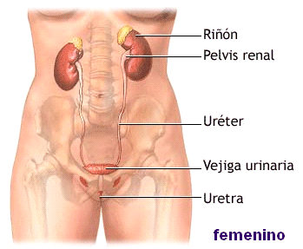
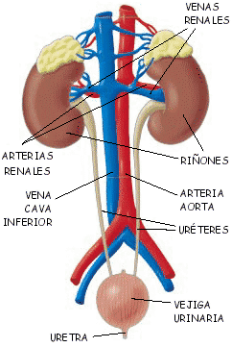
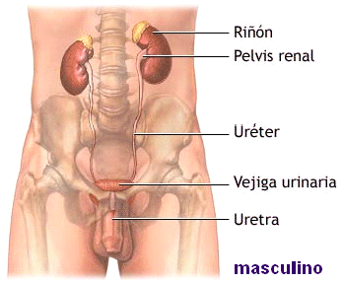

Slide 5
RIÑONES
La función de los riñones es la elaboración de orina.
Sobre cada riñón se encuentra una glándula suprarrenal, que no interviene para nada en la formación de la orina: su función es fabricar algunas hormonas.
En el ser humano, los riñones se sitúan a cada lado de la columna vertebral, en la zona lumbar, y están rodeados de tejido graso, la cápsula adiposa renal.
Tienen forma de judía o fríjol, y presentan un borde externo convexo y un borde interno cóncavo.
Este último ostenta un hueco denominado hilio, por donde entran y salen los vasos sanguíneos.

Slide 6
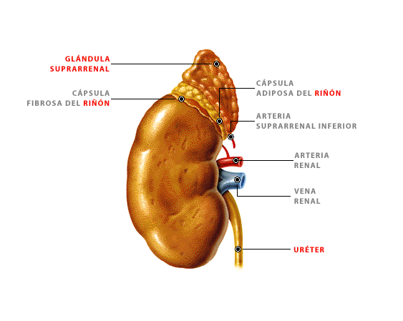
En el lado anterior se localiza la vena renal que recoge la sangre del riñón, y en la parte posterior la arteria renal que lleva la sangre hacia los riñones.

Slide 7
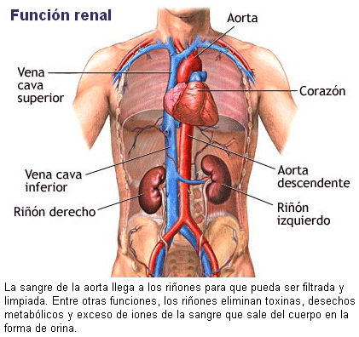
FUNCIÓN RENAL

Slide 8
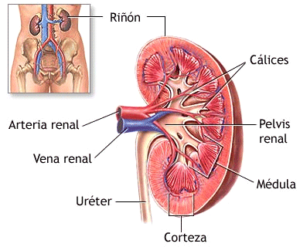

Slide 9
URÉTER
El uréter es un tubo que conduce la orina hacia la vejiga.
El hilio nace de una cavidad más profunda, el seno renal, donde el uréter se ensancha formando un espacio hueco denominado pelvis renal.
En su interior se distinguen dos zonas: la corteza renal, de color amarillento y situada en la periferia, y la médula renal, la más interna; es rojiza y presenta estructuras en forma de cono invertido cuyo vértice termina en las papilas renales.
A través de estas estructuras la orina es transportada antes de ser almacenada en la pelvis renal.

Slide 10
La unidad estructural y funcional del riñón es la nefrona, compuesta por un corpúsculo renal, que contiene glomérulos, agregaciones u ovillos de capilares, rodeados por una capa delgada de revestimiento endotelial, denominada cápsula de Bowman y situada en el extremo ciego de los túbulos renales.
Los túbulos renales o sistema tubular transportan y transforman la orina en lo largo de su recorrido hasta los túbulos colectores, que desembocan en las papilas renales.

Slide 11
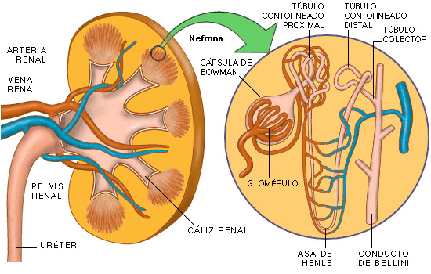

Slide 12
FISIOLOGÍA RENAL
La orina se forma en los glomérulos y túbulos renales, y es conducida a la pelvis renal por los túbulos colectores.
Los glomérulos funcionan como simples filtros a través de los que pasan el agua, las sales y los productos de desecho de la sangre, hacia los espacios de la cápsula de Bowman y desde allí hacia los túbulos renales.
La mayor parte del agua y de las sales son reabsorbidas desde los túbulos, y el resto es excretada como orina.
Los túbulos renales también eliminan otras sales y productos de desecho que pasan desde la sangre a la orina

Slide 13
La cantidad normal de orina eliminada en 24 horas es de 1,4 litros aproximadamente, aunque puede variar en función de la ingestión de líquidos y de las pérdidas por vómitos o a través de la piel por la sudoración.
Los riñones también son importantes para mantener el balance de líquidos y los niveles de sal así como el equilibrio ácido-base.
Cuando algún trastorno altera estos equilibrios el riñón responde eliminando más o menos agua, sal, e hidrogeniones (iones de hidrógeno).
El riñón ayuda a mantener la tensión arterial normal; para ello, segrega la hormona renina y elabora una hormona que estimula la producción de glóbulos rojos, la eritropoyetina.

Slide 14
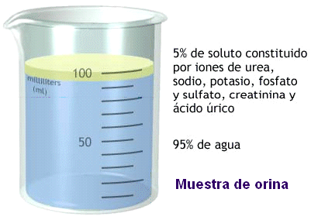

Slide 15
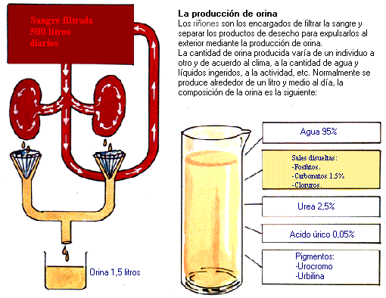

Slide 16
ENFERMEDADES DEL SISTEMA URINARIO
A los niños pequeños, antes de aprender a controlar el esfínter urinario, se les escapa la orina en cuanto se llena la vejiga.
Muchos niños mayores y adultos padecen un trastorno denominado enuresis, en el que el afectado no puede controlar el esfínter urinario, y cuyo origen puede deberse en algunas ocasiones a un desequilibrio emocional. El miedo o temor pueden producir enuresis temporal.
En los ancianos ciertos tipos de degeneración del sistema nervioso provocan incontinencia urinaria.

Slide 17
La incapacidad para eliminar la orina almacenada puede deberse a un espasmo del esfínter urinario, al bloqueo del esfínter por un cálculo, a una hipertrofia de la próstata en varones o a una pérdida del tono muscular en la vejiga después de un shock o intervención quirúrgica.
La retención de orina puede originarse también por una lesión nerviosa donde la médula espinal resulte afectada o una esclerosis múltiple.
La nefritis, o inflamación del riñón, es una de las enfermedades renales más frecuentes.
Sus características principales son la presencia en la orina, en el examen microscópico, de albúmina (lo que se denomina albuminuria), hematíes y leucocitos, y cilindros hialinos o granulosos.
Es mucho más frecuente en la infancia y adolescencia que en la edad adulta.

Slide 18
La forma más común de nefritis es la glomerulonefritis, que aparece con frecuencia entre las tres y las seis semanas después de una infección estreptocócica debido al mecanismo inmunológico (anticuerpos frente al estreptococo que dañan proteínas específicas del glomérulo).
El paciente sufre escalofríos, fiebre, cefalea, dolor lumbar, hinchazón o edema de la cara, en especial alrededor de los ojos, náuseas y vómitos. La orina puede ser escasa y de aspecto turbio.
El pronóstico suele ser positivo y la mayoría de los pacientes se recuperan sin secuelas, aunque en algunos casos evolucionan hacia una nefritis crónica.

Slide 19
En este tipo de nefritis la lesión renal progresa durante años en los que el paciente está asintomático.
Sin embargo, al final hay uremia (urea en sangre) e insuficiencia renal.
Existe además otro grupo de glomerulonefritis de causa desconocida, quizá autoinmune, que tienen peor pronóstico y evolucionan con más rapidez hacia la insuficiencia renal.

Slide 20
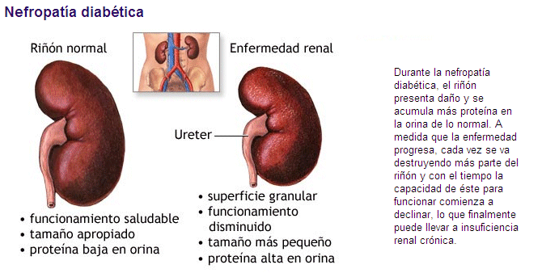

Slide 21
La hidronefrosis es el resultado de la obstrucción del flujo de orina en la vía excretora, que casi siempre es consecuencia de anomalías congénitas de los uréteres o de una hipertrofia prostática.
La nefroesclerosis, o endurecimiento de las pequeñas arterias que irrigan el riñón, es un trastorno caracterizado por la presencia de albúmina, cilindros, y en ocasiones hematíes o leucocitos en la orina (hematuria y leucocituria).
Por lo general se acompaña de enfermedad vascular hipertensiva.
La lesión fundamental es la esclerosis de las pequeñas arterias del riñón con atrofia secundaria de los glomérulos y cambios patológicos en el tejido intersticial.

Slide 22
Los cálculos renales, o piedras en el riñón, se pueden formar en este o en la pelvis renal por depósitos de cristales presentes en la orina.
La mayoría de ellos son cristales de oxalato de calcio.
La infección o una obstrucción, pueden desempeñar un importante papel en su formación.
En algunas ocasiones aparecen cuando el nivel de calcio en la sangre se eleva de forma anormal como en los trastornos de las glándulas paratiroides.
En otros casos aparecen cuando el nivel de ácido úrico en la sangre es demasiado alto, por lo general debido a una dieta inadecuada y un consumo excesivo de alcohol.

Slide 23
La ingestión excesiva de calcio y oxalato en la dieta, junto con un aporte escaso de líquidos, pueden favorecer también la aparición de cálculos. Sin embargo, en la mayoría de los casos la causa es desconocida.
Los cálculos pueden producir hemorragia, infección secundaria u obstrucción. Cuando su tamaño es pequeño, tienden a descender por el uréter hacia la vejiga asociados con un dolor muy intenso.
El dolor cólico producido por los cálculos requiere tratamiento con analgésicos potentes o espasmolíticos, y puede aparecer de forma súbita tras el ejercicio muscular.
Una vez que el cálculo alcanza la vejiga, es posible que sea expulsado por la orina de forma inadvertida, desapareciendo el dolor.
Si el cálculo es demasiado grande para ser expulsado, es necesario recurrir a la cirugía o a la litotricia, procedimiento que utiliza ondas de choque generadas por un aparato localizado fuera del organismo, para desintegrar los cálculos.

Slide 24
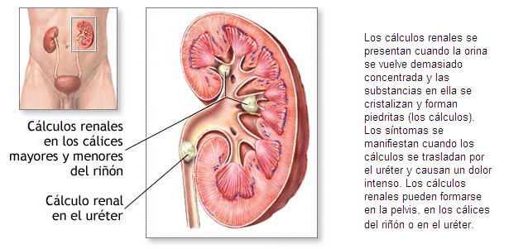

Slide 25
La uremia es la intoxicación producida por la acumulación en la sangre de los productos de desecho que suelen ser eliminados por el riñón.
Aparece en la fase final de las enfermedades crónicas del riñón y se caracteriza por somnolencia, cefalea (dolor de cabeza), náuseas, insomnio, espasmos, convulsiones y estado de coma.
El pronóstico es negativo, sin embargo, el desarrollo de las diferentes técnicas de diálisis periódica en la década de 1980, cuyo objetivo es eliminar de la sangre los productos de desecho y toxinas, y la generalización de los trasplantes de riñón han supuesto un gran avance para estos pacientes.

Slide 26
La pielonefritis es una infección bacteriana del riñón.
La forma aguda se acompaña de fiebre, escalofríos, dolor en el lado afectado, micción frecuente y escozor al orinar.
La pielonefritis crónica es una enfermedad de larga evolución, progresiva, por lo general asintomática (sin síntomas) y que puede conducir a la destrucción del riñón y a la uremia.
La pielonefritis es más frecuente en diabéticos y más en mujeres que en hombres.

Slide 27
El tumor de Wilms, que es un tumor renal muy maligno, es más frecuente en los niños pequeños.
Los últimos avances en su tratamiento han conseguido la curación de muchos niños con esta enfermedad.
En el lupus eritematoso sistémico, que afecta sobre todo a mujeres en la cuarta década de la vida, el organismo produce anticuerpos que lesionan el riñón.

Slide 28
BIBLIOGRAFÍA
http://www.juntadeandalucia.es/averroes/~29701428/salud/excetor.htm
http://www.juntadeandalucia.es/averroes/~29701428/salud/excrenf.htm

